Slide 1

Εφαρμογές μέσων αποθήκευσης σε ενεργειακές υπηρεσίες στα Συστήματα του PJM και της Καλιφόρνια
ΑΡΙΣΤΟΤΕΛΕΙΟ ΠΑΝΕΠΙΣΤΗΜΙΟ ΘΕΣΣΑΛΟΝΙΚΗΣ
ΤΜΗΜΑ ΗΛΕΚΤΡΟΛΟΓΩΝ ΜΗΧΑΝΙΚΩΝ & ΜΗΧΑΝΙΚΩΝ Η/Υ
ΤΟΜΕΑΣ ΕΝΕΡΓΕΙΑΣ
Προύσαλης Βασίλειος
Σταματέρη Δέσποινα
Θεσσαλονίκη, Μάρτιος 2017
Επιβλέπων Καθηγητής:
Αλεξιάδης Μηνάς

Slide 2
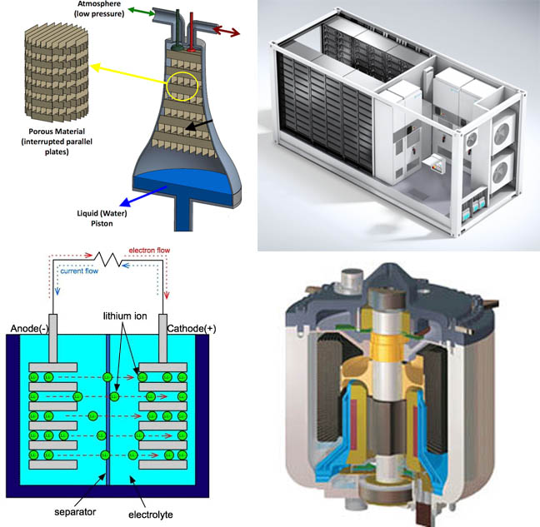
Μέσα Αποθήκευσης Ενέργειας
Ηλεκτρικά
Υπεραγώγιμα Μαγνητικά
Πυκνωτές
Μηχανικά
Υδραντληντικοί σταθμοί
Συμπιεσμένου αέρα (CAES)
Σφόνδυλοι
Θερμικά
Θερμοηλεκτρικά συστήματα (TEES)
Χημικά
Μπαταρίες (Lead-Acid, Li-Ion, Ni-Cd, Li)
Κυψέλες καυσίμου

Slide 3
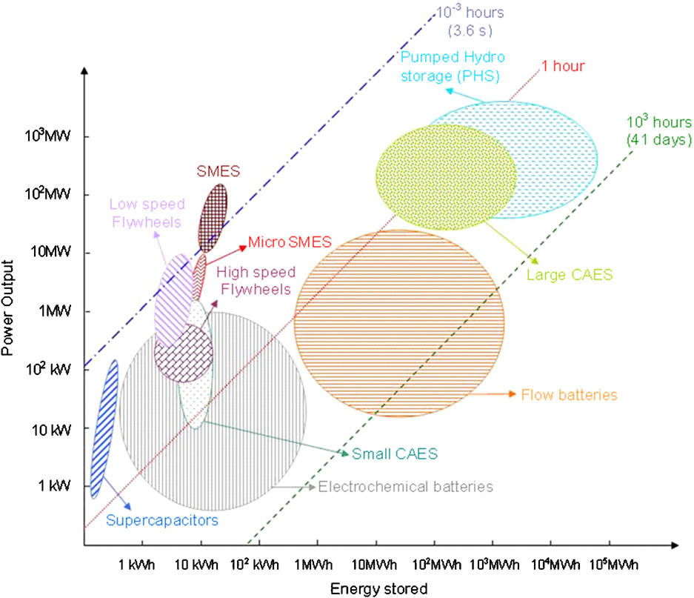
Βασικές Παράμετροι Μέσων Αποθήκευσης
Χωρητικότητα (kWh)
Μέγ. Ισχύς Φόρτισης/Εκφόρτισης (kW)
Λόγος Ισχύος/ Ενέργειας
Βάρος/ Όγκος
Κόστος
Βαθμός Απόδοσης
Διάρκεια Ζωής
Πεδίο Εφαρμογής

Slide 4
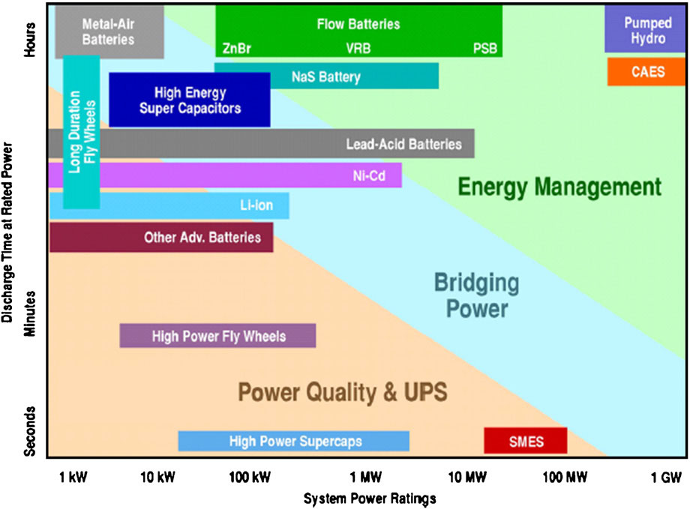
Σύγκριση Μέσων Αποθήκευσης με βάση το πεδίο εφαρμογής
Ποιότητα Ισχύος: Λειτουργούν για λίγα sec για εξασφάλιση ποιότητας ισχύος
Έκτακτης Ανάγκης: Λειτουργούν για sec-min για αδιάλειπτη λειτουργία κατά τα μεταβατικά φαινόμενα
Διαχείριση Δικτύου: Αποθήκευση ενέργειας χαμηλού κόστους και απόδοση τις ώρες αιχμής (υψηλού κόστους)

Slide 5
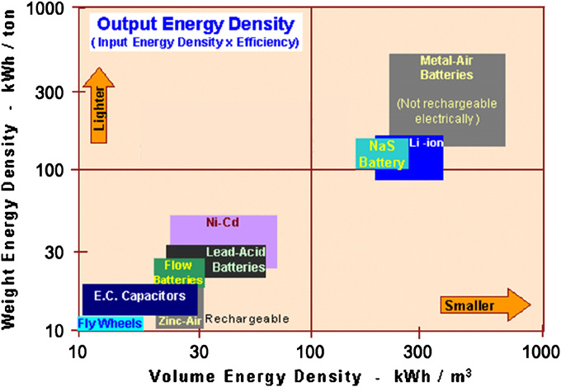
Σύγκριση Μέσων Αποθήκευσης με βάση το βάρος & τον όγκο

Slide 6
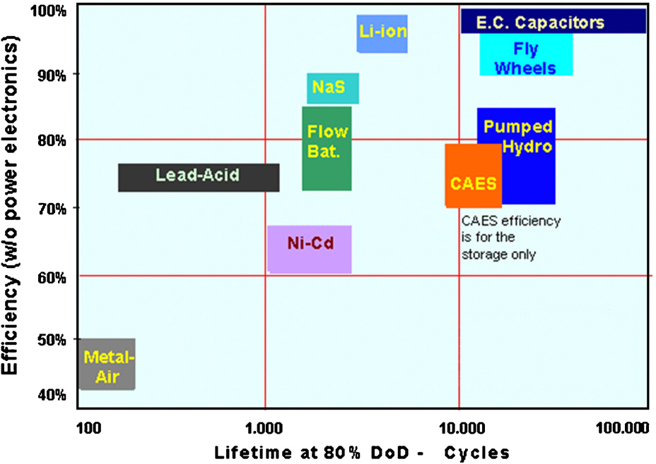
Σύγκριση Μέσων Αποθήκευσης
Βαθμός Απόδοσης (ανά κύκλο) των συστημάτων αποθήκευσης
Διάρκεια Ζωής (σε πλήρεις κύκλους)

Slide 7
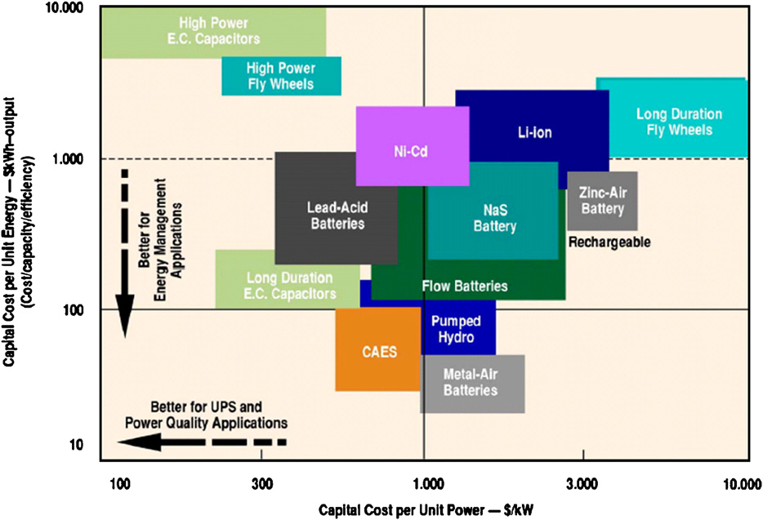
Σύγκριση Μέσων Αποθήκευσης
Σύγκριση του κόστους της επένδυσης
Κόστος αγοράς (€/kWh) Κόστος αγοράς (€/kW)

Slide 8
Μπαταρίες
Εύρος εφαρμογών, ταχύτητα φόρτισης/εκφόρτισης, οικονομικές, υψηλή απόδοση
Μπαταρίες Οξέος – Μολύβδου
Πλεονεκτήματα: Διαθέσιμες σε ποικίλες ποσότητες / χωρητικότητες, Καλή απόδοση, Χαμηλό κόστος
Μειονεκτήματα: Λίγους κύκλους ζωής, Περιορισμένη ενεργειακή πυκνότητα
Μπαταρίες Νικελίου – Καδμίου
Πλεονεκτήματα: Μεγάλη διάρκεια ζωής, καλή απόδοση και καθόλου συντήρηση
Μειονεκτήματα: Δεν είναι κατάλληλες για άτακτες εκφορτίσεις , Υψηλό κόστος και χαμηλή απόδοση σε υψηλές θερμοκρασίες
Μπαταρίες Λιθίου
Πλεονεκτήματα: Λειτουργία σε ένα μεγάλο εύρος θερμοκρασιών, Υψηλός χρόνος αποθήκευσης.
Μπαταρίες Ιόντων – Λιθίου
Πλεονεκτήματα: Δεν απαιτείται συντήρηση, Πολλούς κύκλους ζωής, Μεγάλο χρόνο αποθήκευσης, Γρήγορους χρόνους φόρτισης και εκφόρτισης, Υψηλή απόδοση ενέργειας
Μειονεκτήματα: Μέτριο αρχικό κόστος, Χρειάζονται κύκλωμα προστασίας

Slide 9
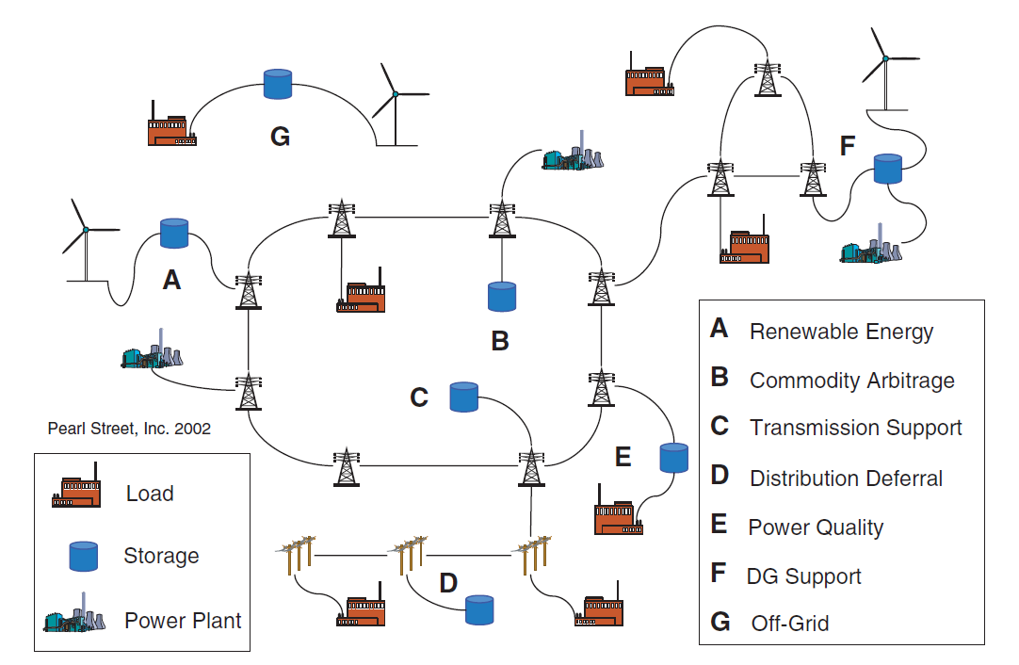
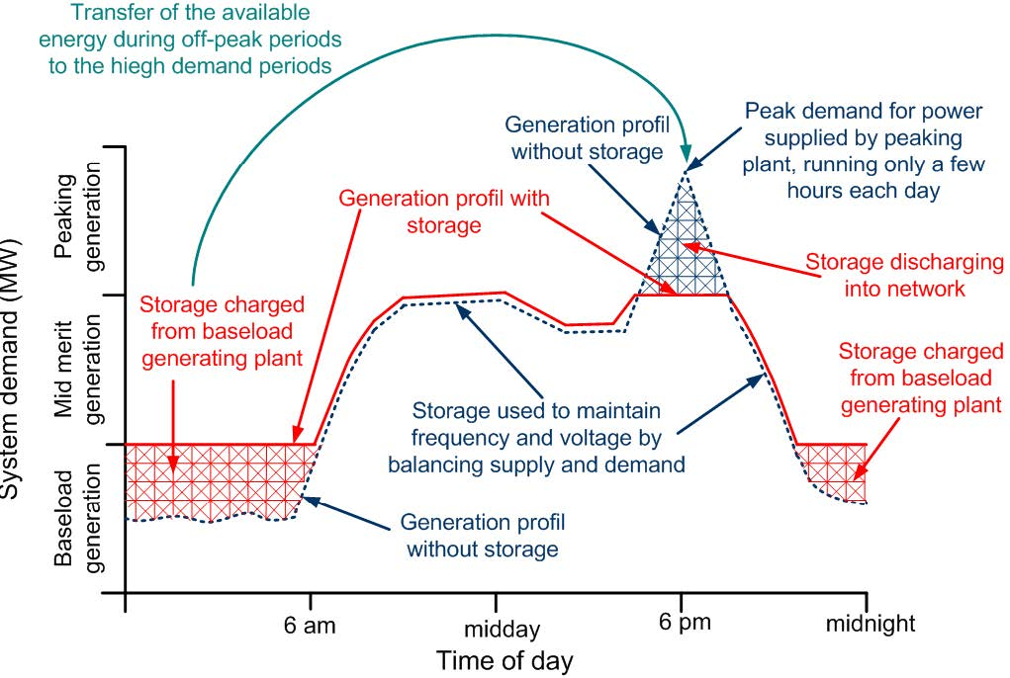
Χρήση Μέσων Αποθήκευσης σε Ενεργειακές Υπηρεσίες
Ενσωμάτωση ΑΠΕ
Εξισορροπητική Κερδοσκοπία
Σύστημα μεταφοράς, διανομής, καταναλωτές κλπ
Εφαρμογές Εκτός Δικτύου
Ρύθμιση Συχνότητας
Εξυπηρέτηση Αιχμών

Slide 10
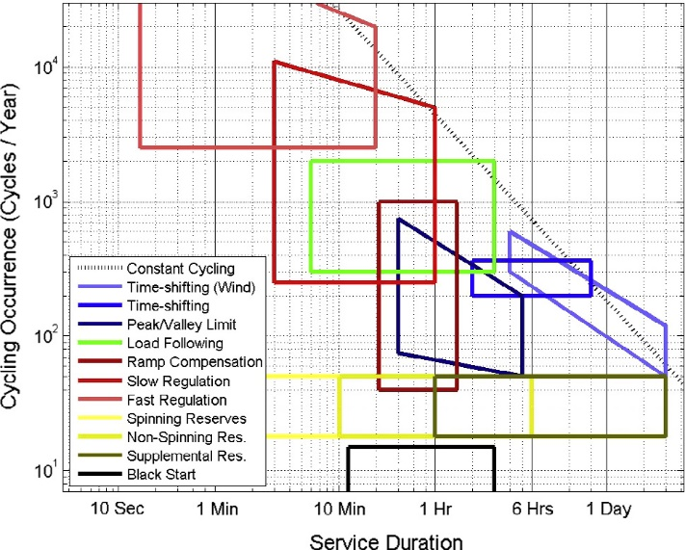
Υπηρεσίες στο ηλεκτρικό δίκτυο
Κάθε υπηρεσία έχει τη δική της χρονική κλίμακα , δηλ.
Χρόνος φόρτισης/εκφόρτισης
Αριθμός Κύκλων ανά έτος

Slide 11
Σενάριο 1. Ρύθμιση Συχνότητας στο PJM
Κριτήρια που πρέπει να πληρούνται
P ≥ 100 kW (Ονομαστική Ισχύς)
Υψηλή Τιμή Power-to-energy ratio (συνήθως ≤ 4)
Μέγιστος χρόνος απόκρισης στα αιτήματα του συστήματος, 2 sec.
Δυναμικό Σήμα 2 sec (τιμές από -1 έως 1)
Ετήσια Προσομοίωση Λειτουργίας (Αύγουστος 2015-Ιούλιος 2016)
Τύπος μπαταρίας Ιόντων – Λιθίου

Slide 12
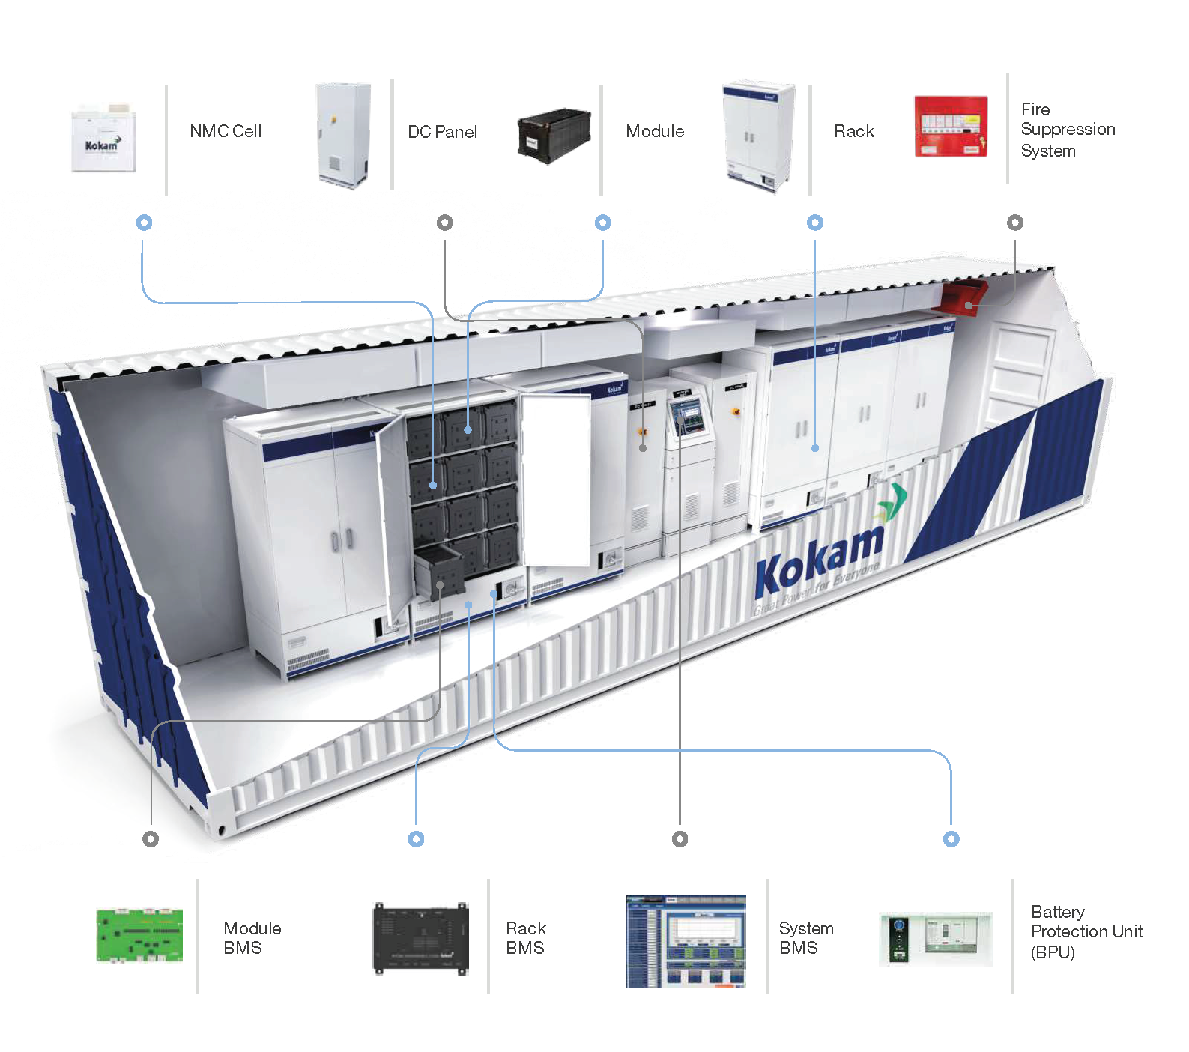
Σενάριο 1. Μπαταρία
Τύπος μπαταρίας Li-Ion
Ονομαστική Ενέργεια 8 MWh
Μέγιστη Ισχύς 32 MW
Απόδοση Μπαταρίας 95%
Απόδοση Συστήματος 90%
(Κ.Μ.Ε. + Μπαταρία)

Slide 13
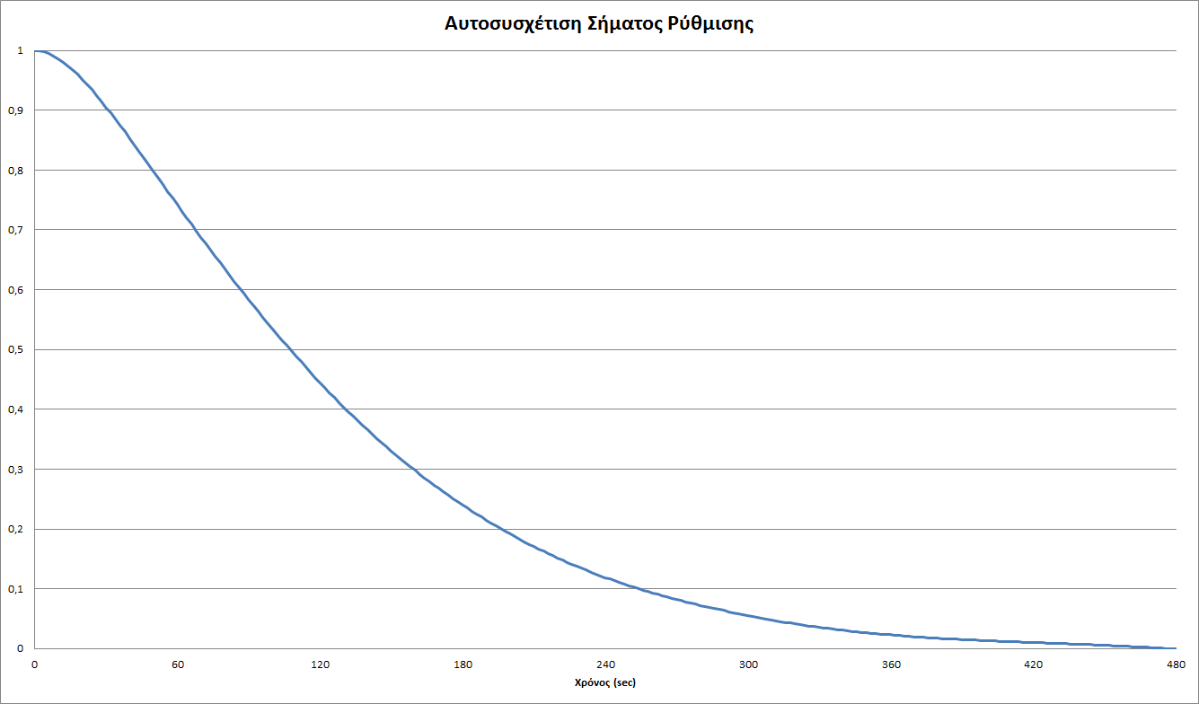
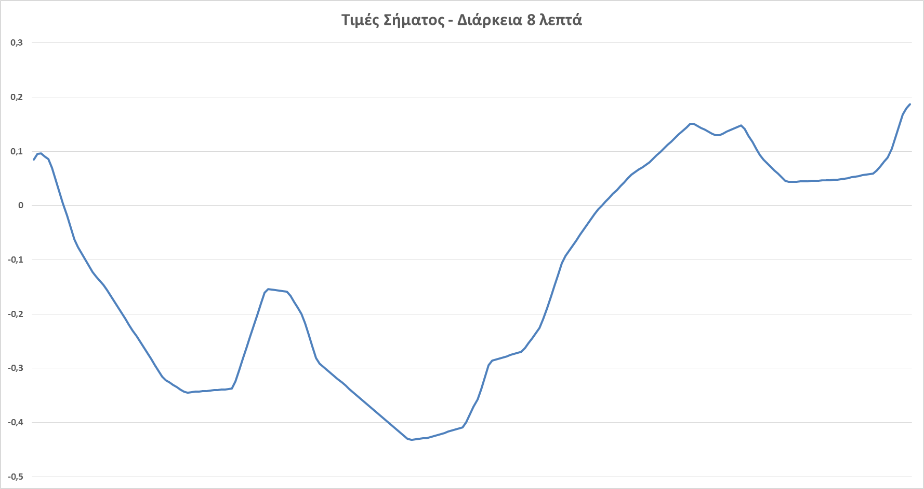
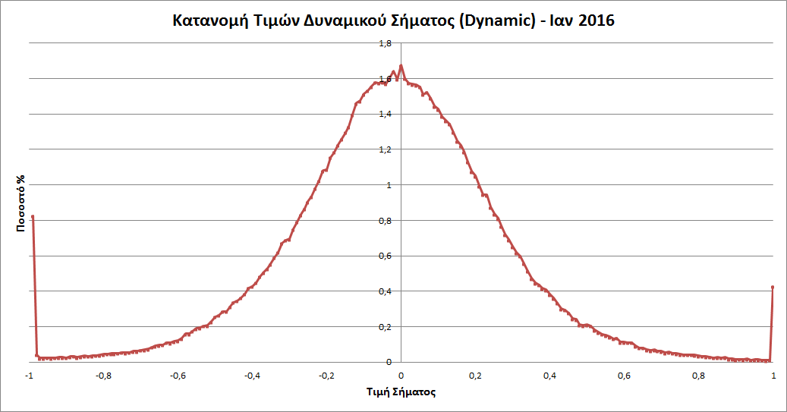
Σενάριο 1. Σήμα
Θετικό σήμα – προσφορά ενέργειας στο δίκτυο (εκφόρτιση)
Αρνητικό σήμα – απορρόφηση ενέργειας από το δίκτυο (φόρτιση)
Κυρίως αρνητικό σήμα
Μεγάλη αδράνεια

Slide 14
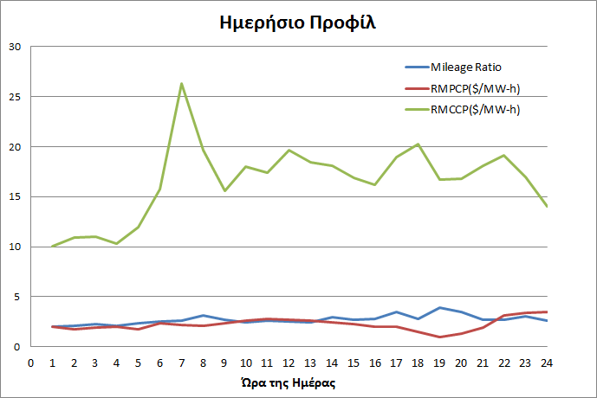

Σενάριο 1. Τιμές αποζημίωσης ανά ώρα
Performance, ανταπόκριση στα σήματα
RMCCP, μέση τιμή 16,55 $/MW
RMPCP, ~ 2,22 $/ΜW
Mileage: Σύνολο μεταβολών σήματος μέσα σε μια ώρα
Mileage ratio = $\frac{D. Mileage}{T. Mileage}$ ~ 2,7
Μεγαλύτερη σημασία στη διαμόρφωση της συνολικής τιμής, έχει η RMCCP

Slide 15
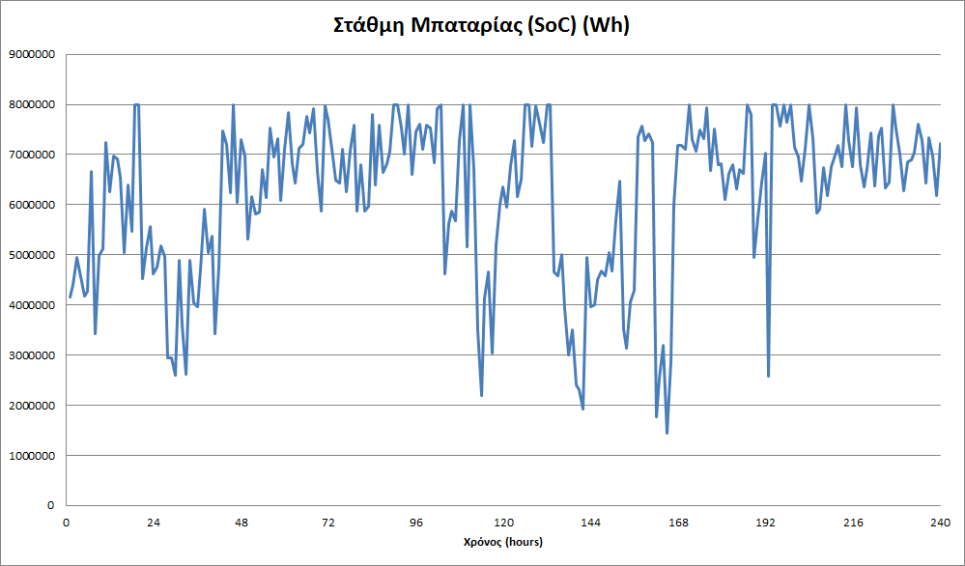
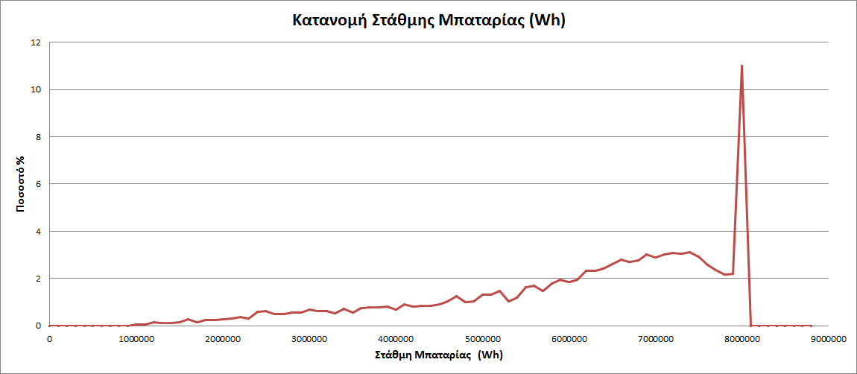
Σενάριο 1. Αποτελέσματα
Ένα έτος λειτουργίας
Στάθμη μπαταρίας για ενδεικτικό δείγμα 10 ημερών
Κατανομή στάθμης μπαταρίας:
κοντά σε πλήρη φόρτιση, ~11% του έτους

Slide 16
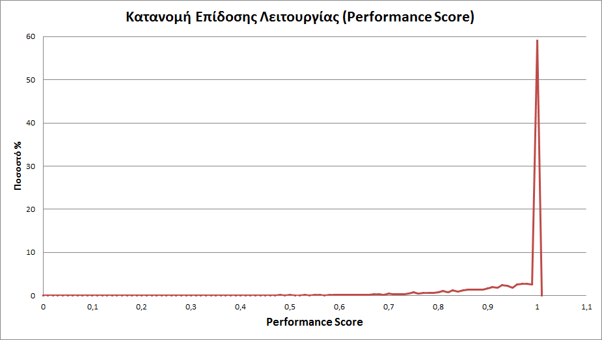
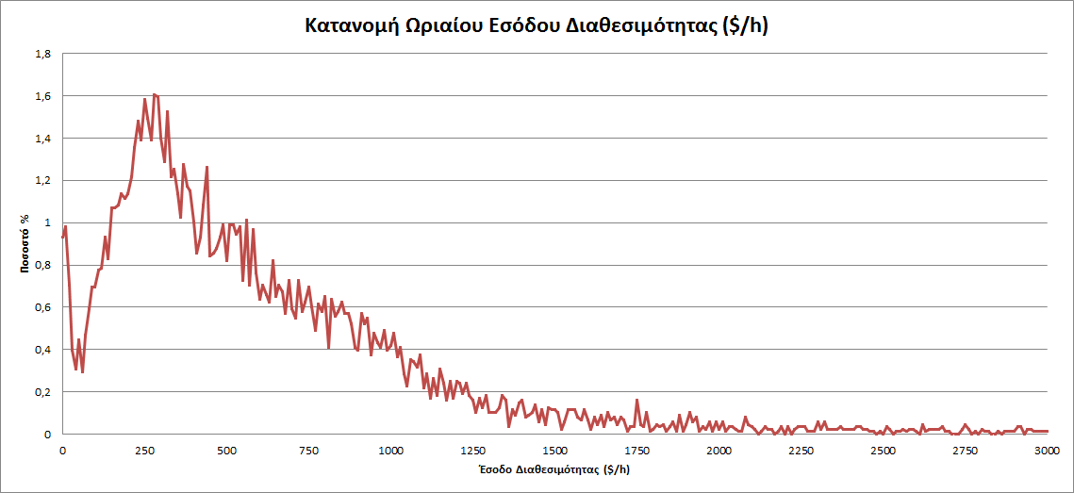
Σενάριο 1. Αποτελέσματα
Επίδοση λειτουργίας > 97%
Πολύ καλή ανταπόκριση στα αιτήματα του συστήματος
Έσοδα ανά ώρα
Επικρατέστερη τιμή 250 – 300 $/h
Ακραίες τιμές ≥ 2500 $/h
Πλήρης
φόρτιση

Slide 17
Σενάριο 1. Οικονομικά Αποτελέσματα
Συνολικά ετήσια κέρδη από τη διαθεσιμότητα = 5.748.000 $
Εκτός από τη διαθεσιμότητα
Τιμή για Ανταλλαγές Ενέργειας
-Μικρό (+/-) υπόλοιπο στο τέλος της ώρας
-Πληρώνουμε ή πληρωνόμαστε στις τιμές του Real-Time Market
Συνολικά ετήσια έξοδα από την ανταλλαγή ενέργειας = 235,7 $
-Ασήμαντο από οικονομικής απόψεως

Slide 18
Σενάριο 1. Οικονομικά Αποτελέσματα
Συνολικά ετήσια έξοδα από την ανταλλαγή ενέργειας = 235,7 $
Συνολικά ετήσια κέρδη από τη διαθεσιμότητα = 5.748.000 $
Αρχικό Κόστος Μπαταρίας = 2.400.000 $
Κόστος Συστήματος Ελέγχου & Διαχείρισης = 7.520.000 $
Συνολικό Κόστος Επένδυσης = 9.920.000 $
Ετήσιο Κόστος Λειτουργίας & Συντήρησης: (7,5$/kW, 2,3$/kWh ), συνολικά 258.400 $
~320 πλήρεις κύκλοι /έτος, Διάρκεια Ζωής Μπαταρίας: 10 έτη, Αντικατάσταση
Πλάνο απόσβεσης
Εξέλιξη τιμών συστήματος

Slide 19
Σενάριο 2. Μείωση αιχμής φορτίου στη Καλιφόρνια
Κριτήρια που πρέπει να πληρούνται:
Μεγάλος Καταναλωτής (Εμπορικός ή Βιομηχανικός)
Τιμολόγιο με Χρέωση Μηνιαίας Αιχμής ($/kW) και κατανάλωσης ενέργειας ($/kWh)
Διαφορετικές Τιμές ανά μήνα και ανά ώρα
Χρήση Μπαταρίας για μείωση αιχμών & μετατόπιση φορτίων
Ισχύς Μπαταρίας ≥ 25% Μηνιαίας Αιχμής
Επιδότηση Αρχικού Κόστους Μπαταρίας
Περίοδος μελέτης – ένα έτος
Τύπος μπαταρίας Ιόντων – Λιθίου

Slide 20
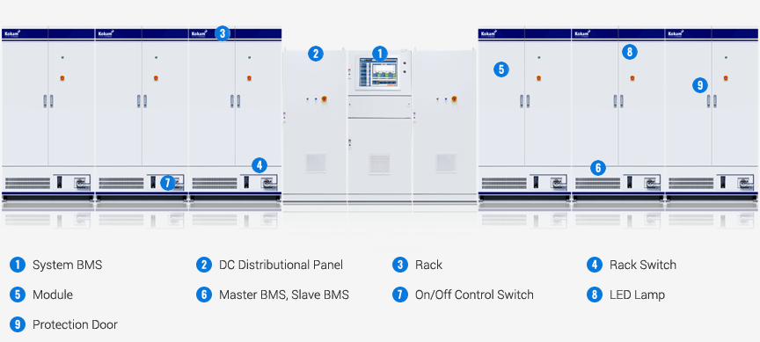
Σενάριο 2. Μπαταρία
Τύπος μπαταρίας Li-Ion
Ονομαστική Ενέργεια 270 kWh
Μέγιστη Ισχύς 100 kW
Απόδοση Μπαταρίας 97%
Απόδοση Συστήματος 90%
(Κ.Μ.Ε. + Μπαταρία)

Slide 21
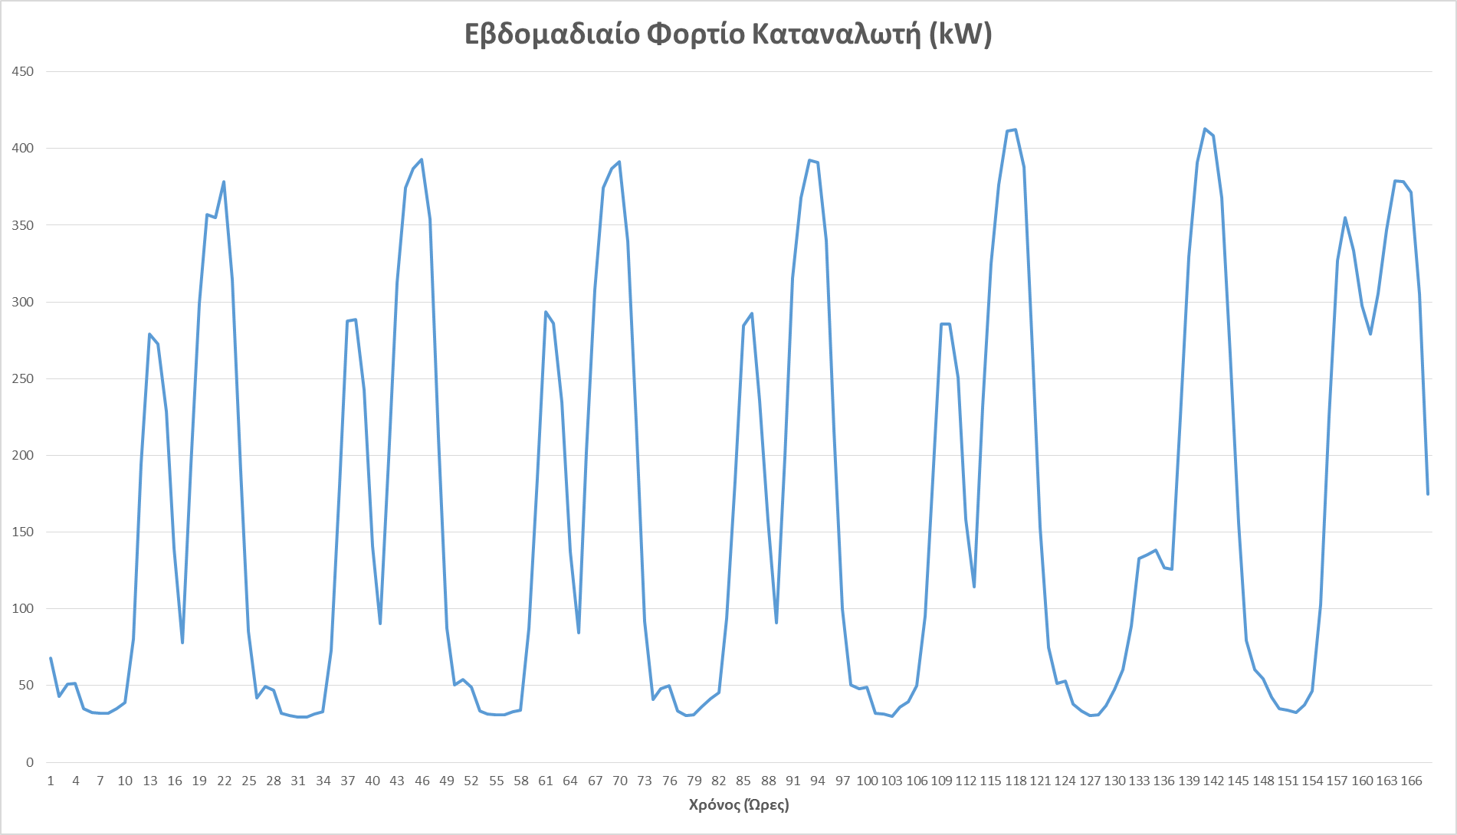
Σενάριο 2. Φορτίο
Καταναλωτής: Μεγάλος εμπορικός / βιομηχανικός
Μέση τιμή 170 kW
Μέγιστη τιμή 410 kW
Ελάχιστη τιμή 29 kW
Μεγάλη κατανάλωση κατά τις ώρες
16:00 – 22:00 (Τιμές βάσης)

Slide 22
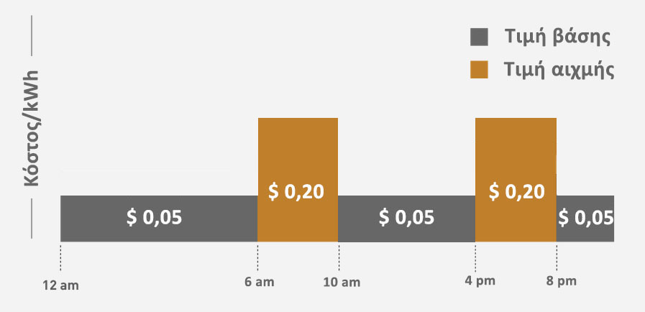
Σενάριο 2. Τιμές
Χρέωση κατανάλωσης ενέργειας
-Τιμή για ώρες αιχμής 0,20 $/kWh
(On-peak price)
-Τιμή για ώρες βάσης 0,05 $/kWh
(Off-peak price)
Χρέωση για την αιχμή του μήνα
Demand charge summer 35 $/kW
Demand charge winter 15 $/kW
Καλοκαίρι: Απρίλιος - Οκτώβριος
Χειμώνας: Νοέμβριος – Μάρτιος

Slide 23
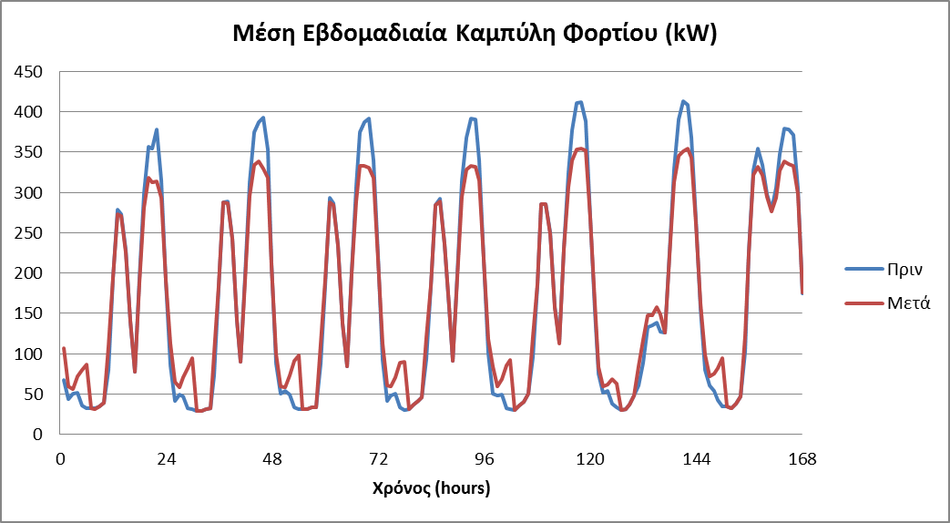
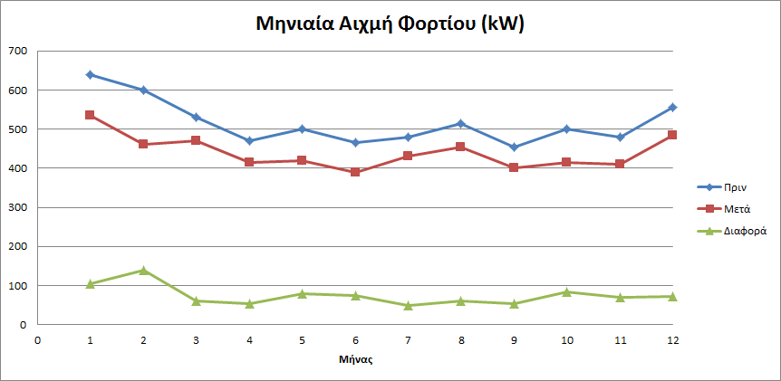
Σενάριο 2. Αποτελέσματα
Μέσο Εβδομαδιαίο Προφίλ
πριν και μετά
Μείωση κατά μέση τιμή 75 kW
Φεβρουάριος, μέγιστη μείωση 100 kW
Ιούλιος, μικρότερη μείωση 50 kW

Slide 24
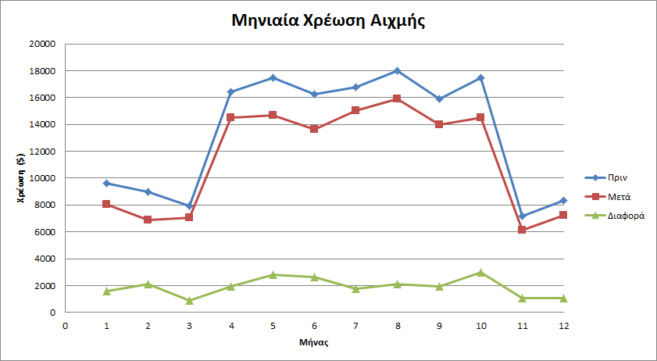
Σενάριο 2. Οικονομικά Αποτελέσματα
Μείωση μηνιαίας χρέωσης αιχμής
1.900 $/μήνα κατά μέση τιμή
Συνολικά κέρδη 22.805 $

Slide 25
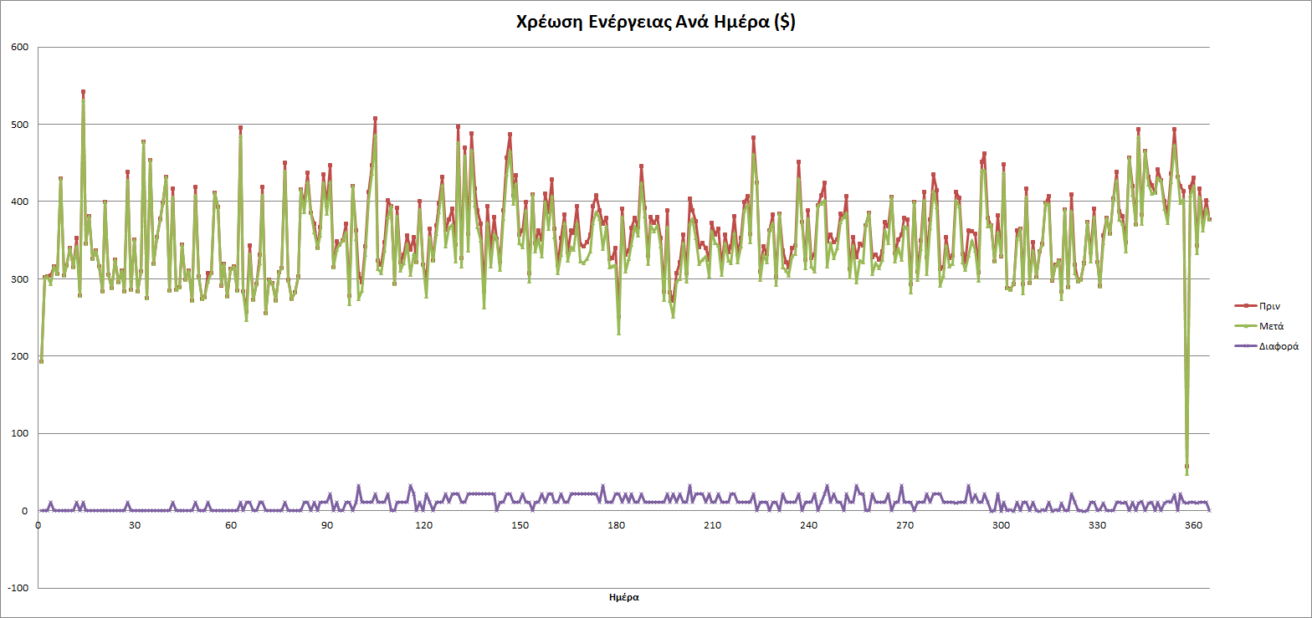
Σενάριο 2. Οικονομικά Αποτελέσματα
Από την αποκοπή αιχμών η ενέργεια μεταφέρεται από ώρες χαμηλής χρέωσης πάλι (ως επί το πλείστον) σε ώρες χαμηλής χρέωσης
Μείωση ημερήσιας χρέωσης ενέργειας
10 $/μέρα κατά μέση τιμή
Συνολικά κέρδη 3.520 $

Slide 26
Σενάριο 2. Οικονομικά Αποτελέσματα
Συνολικά κέρδη από τη μείωση της ημερήσιας χρέωσης ενέργειας = 3.520 $
Συνολικά κέρδη από τη μείωσης μηνιαίας χρέωσης αιχμής = 22.805 $
Αρχικό Κόστος Μπαταρίας = 81.000 $
Κόστος Συστήματος Ελέγχου & Διαχείρισης = 23.500 $
Συνολικό Κόστος Επένδυσης = 104.500$
Ετήσιο Κόστος Λειτουργίας & Συντήρησης: (7,5$/kW, 2,3$/kWh), συνολικά 1.371$
Επιδότηση (75% - κόστους μπαταρίας) = 60.750 $
365 πλήρεις κύκλοι / έτος, Διάρκεια Ζωής: 10 έτη
Πλάνο απόσβεσης

Slide 27
Σχόλια. Χρήση μπαταριών σε ενεργειακές υπηρεσίες
Αποδοτική και κερδοφόρα χρήση για ρύθμιση συχνότητας και μείωση αιχμής φορτίου
Απόσβεση αρχικού κόστους σε σύντομο χρονικό διάστημα
Ευέλικτα μεγέθη (racks-modules), ανάλογα την απαιτούμενη ισχύ και ενέργεια της κάθε υπηρεσίας
Αυξανόμενος βαθμός απόδοσης
Εισαγωγή νέων μορφών και τεχνολογιών μπαταριών με πιο υποσχόμενα αποτελέσματα

Slide 28
Ευχαριστούμε για την προσοχή σας!

